Slide 1
공용카드 신청서 화면 기능정의서
작성자
고두현
소속
SGH. 정보시스템실. 정보개발팀
작성일
21.06.23

Slide 2
문서 업데이트 이력
날짜 | 업데이트 내용 | 업데이트 페이지 | 변경자
21.06.23 | 초안작성 | 전체 | 고두현

Slide 3
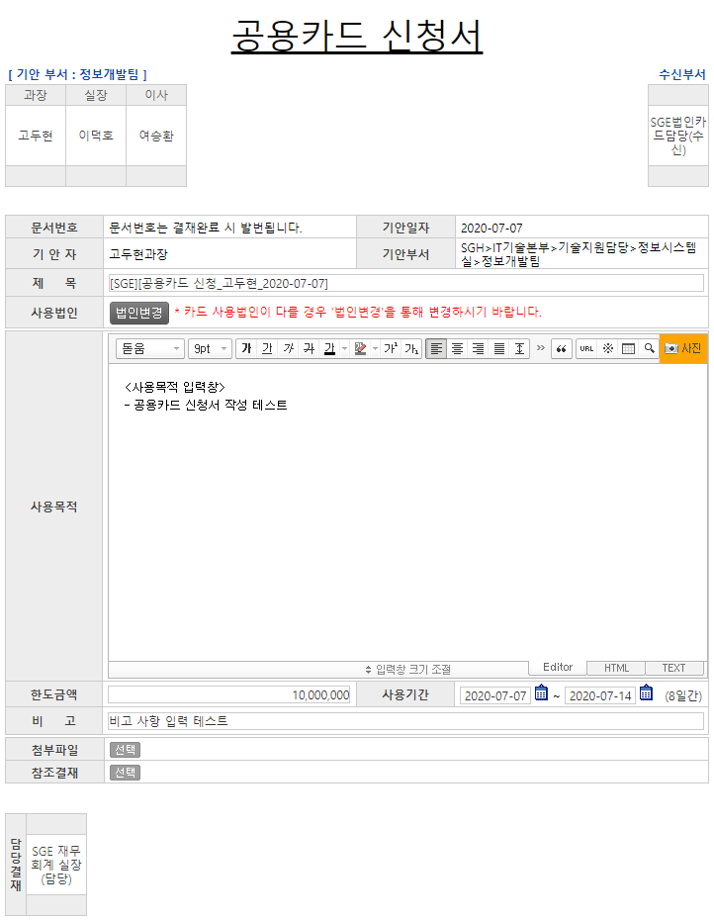
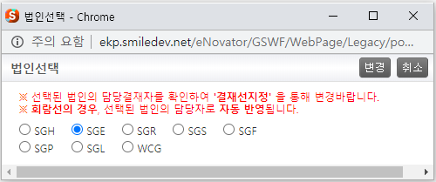
공용카드 신청서
Description
1. 법인변경
- 공용카드의 사용법인이 다를 경우 클릭 : fnSearchCompany()
2. 사용목적
- 신청하는 공용카드의 사용목적 기입
3. 변경(법인변경)
- 법인변경 시 결재선의 수신부서가 해당 법인 당당자로 변경 됨.
: fnChangeComCd()
4. 한도금액
- 사용법인 기준의 공용카드 한도금액에 따른 위임규정 정보 세팅 : fnGetDelegate()
5. 사용기간
- 공용카드 사용기간 선택 : checkDate()
1
한도금액에 따른 위임전결 결재라인 정보를 가져와 결재선을 구성
호출Controller : DelegatedProvisionFunction.cs - DelegatedProvisionApprovalLineList_COMCARD 파라미터 : userId, dutyCd, deptCd, lineDeptType, formId, inputAmount, CardComCd, dpId
적용 SP : EKP_WORKFLOW.dbo.USP_UAN_DELEGATED_APPROVAL_LINE_COMMONCARD_SELECT
2
3
4
5

